Slide 1
Implementação Orientada a Objetos – Aula 05
Herança, sobrescrita de métodos e polimorfismo
Prof. Danielle Martin
Universidade de Mogi das Cruzes
2013-02

Slide 2
Herança
Herança (ou generalização), é a possibilidade de definir um objeto que é também (is-a) uma instância da classe mãe
A classe filha herda todas as características (métodos e atributos que não são privados) da classe mãe, também podendo definir os seus próprios.
A classe mãe é chamada de superclasse ou classe primitiva.
A classe filha é chamada de subclasse ou classe derivada.

Slide 3
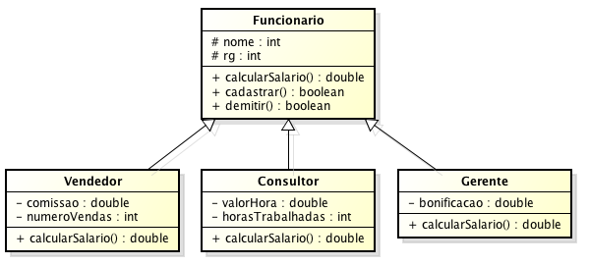
Exemplo de Herança
As classes Vendedor, Consultor e Gerente herdam as características de Funcionario, mas também implementam características próprias.
Existe uma implementação diferente do método calcularSalario para cada uma das classes derivadas.
A classe Vendedor possui 4 atributos e 3 métodos.

Slide 4
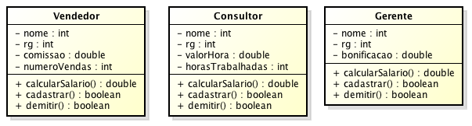
Por que utilizar herança?
A herança ajuda a remover redundância de dados e comportamentos de classes que têm características em comum.
Também ajuda a deixar o código mais limpo e organizado, e facilita o reuso.
Sem herança, as classes do exemplo anterior ficariam assim:

Slide 5
Implementando Herança
A classe derivada deve fazer referência à superclasse usando a palavra reservada extends.
Se a superclasse quiser permitir que as classes derivadas acessem seus atributos, estes devem ter o modificador de acesso protected, ao invés de private.
Se a classe derivada possuir um método com a mesma assinatura da superclasse, este método sobrescreve o método original, ou seja, será chamado em seu lugar (sobrescrita de métodos).

Slide 6
Implementando Herança
Exemplo:
public class Funcionario {
protected String nome;
protected int rg;
public double calcularSalario() {
return 678;
}
public boolean cadastrar() {
//implementação do cadastrar
}
public boolean demitir() {
//implementação do demitir
}
}
public class Vendedor extends Funcionario {
private double comissao;
private int numeroVendas;
public double calcularSalario() {
return numeroVendas * comissao;
}
}
public class Consultor extends Funcionario {
private double valorHora;
private int horasTrabalhadas;
public double calcularSalario() {
return horasTrabalhadas * valorHora;
}
}
public class Gerente extends Funcionario {
private double bonificacao;
public double calcularSalario() {
return super.calcularSalario() * 15 + bonificacao;
}
}

Slide 7
Polimorfismo
Dizemos que os objetos das classes Vendedor, Consultor e Gerente também são objetos da classe Funcionario.
Por esse motivo, é possível tratar um objeto Vendedor tanto pelo tipo Vendedor quanto pelo tipo Funcionario. A isto, damos o nome de polimorfismo.
Polimorfismo é a capacidade de um objeto identificado por uma classe poder assumir o comportamento definido por outra classe, através da redefinição (sobrescrita) de métodos.
Funcionario obj; // declara obj do tipo Funcionario
obj = new Vendedor(); // instancia um novo Vendedor em obj
obj.setNome(“Maria”); // chama o setNome da classe Funcionario
obj.calcularSalario(); // chama calcularSalario da classe Vendedor

